Slide 1
Första hjälpen
Repetition

Slide 2
Bedömningsmodellen: L-ABCDE
Bedömningsmodellen är framtagen för att man på ett systematiskt sätt snabbt ska kunna bedöma vad för hjälp den drabbade är i behov av.

Slide 3
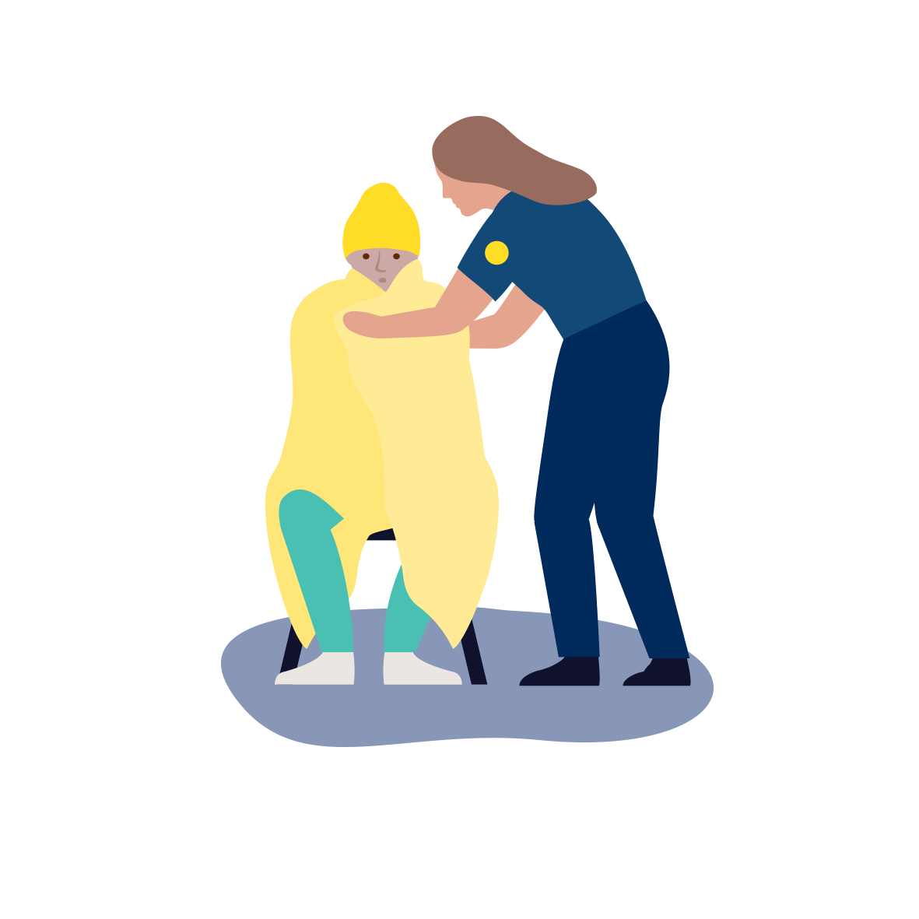
L
-
A
B
C
D
E
Livsfarligt läge
Andning
Bedöm andning
Cirkulation
Dysfunktion
Exponering
Diskutera vad varje bokstav står för, klicka sedan fram svaret.

Slide 4
 | L - A B C D E | Symtom | Åtgärd
L | Livsfarligt läge | Är platsen säker? Hot, våld, trafik, el, brand, väder, gas eller annan fara? | Se till att platsen blir säker för både dig och den drabbade.
A | Andning | Luftvägsstopp? Drunkning? Har personen någonting i munnen? Blod, kräks eller andra former av vätskor eller objekt? | Skapa fri luftväg
B | Bedöm andning | Medvetslös med onormal eller ingen andning? Andra typer av andningssvårigheter? | HLR Hjärtläge – Vila, värme, varsamhet
C | Cirkulation | Bröstsmärtor? Okontrollerad blödning? Inre blödning? Blek och kall hud? Blåa läppar? Snabb och ytlig andning? Allergi och förgiftning? | Stoppa blödning – Direkttryck, tryckförband Motverka cirkulationssvikt Hjärtläge – Vila, värme, varsamhet
D | Dysfunktion | Smärta? Nedsatt rörelseförmåga? Talsvårigheter? Förlamning? Fraktur? Förvirrad? Påverkad av droger/alkohol | Stabilisera nacke Akut-test – Stroke? Undvik rörelse – stabilisera Iaktta försiktighet
E | Exponering | Dolda skador? Exponering kyla – värme? | Undersök hela kroppen Förebygg nedkylning – Vila, värme, varsamhet
Notes:
Diskutera er fram vad L-ABC står för.
Bedöm situationen och skaffa dig överblick, vad som genast behöver göras
Larma 112 och ge en beskrivning av vad som har hänt. Om möjligt förhindra nya olyckor
Prioritera vem eller vilka som är i mest behov av akut hjälp enligt L-ABC
L-ABC används Modellen för att underlätta bedömningen av vilka åtgärder som behövs och i vilken ordning de ska utföras
Tänk på ordningsföljd, L - Börja alltid med första bokstaven
Livsfarligt läge. Tänk på din och den drabbades säkerhet innan du börjar hjälpa personen/personerna. Livsfarligt läge är t ex brand, explosion, gaser, vatten, is, el, trafik eller rasrisk.
Livsfarligt läge innebär fara för:
-Dig själv
- Den /de drabbade
- Andra (förhindra att fler blir drabbade).
- Om du eller person/personerna befinner sig i livsfarligt läge flytta personen till en säker plats.
A:
Andning.
Skapa en öppen luftväg
Ryggdunk - buktryck
B:
Bedöm andning.
- Kontrollera hur personen andas. Om medvetslöshet med normal andning -lägg i stabilt sidoläge.
- Om ingen andning eller onormal andning, larma 112 och starta hjärt-lungräddning.
- Underlätta andningen genom att lossa åtsittande kläder, halsband, avlägsna slips eller halsduk, placera i hjärtläge om andning en är försvårad.
C:
Cirkulation.
- Förebygg cirkulationssvikt genom att stoppa blödningar, lägg förband på öppna sår/skador.
- Förhindra avkylning.
- Låt personen vara i stillhet.
D:
Dysfunktion.
Kontrollera personens allmänna tillstånd. Med dysfunktion tänker man ”är det något hos personen som inte fungerar som det bör”
Talar osammanhängande
Problem att röra sig
Påverkad
Frakturer
Avancerad info
A - Alert, patienten är fullt vaken
V - Verbal responsive, slö men reagerar på tilltal
P - Pain responsive, reagerar på smärta
U - Unresponsive, ingen reaktion
S - Situation
B - Bakgrund
A - Aktuellt
R - Rekommendationer
VIKTIGT! Man måste alltid utgå från personens habitat-tillstånd. DVS. När man bemöter en person man inte känner kan denne ha nedsatt ta- förmåga sedan tidigare. Därför viktigt att försöka kommunicera tidigare sjukdomsbild.
E:
Exponering.
- Avbryt exponering mot kyla, värme, rök, allergener, kem
- Dolda skador

Slide 5
Livsfarligt läge
L
-
A
B
C
D
E
Se till att platsen blir säker för både dig och den drabbade.
Kan vi närma oss personen utan risk för egen säkerhet
Behöver personen förflyttas
Förflytta endast en person om det är fara för liv.
Vid livsfarligt läge är skadorna underordnade när den farliga miljön hotar liv.

Slide 6
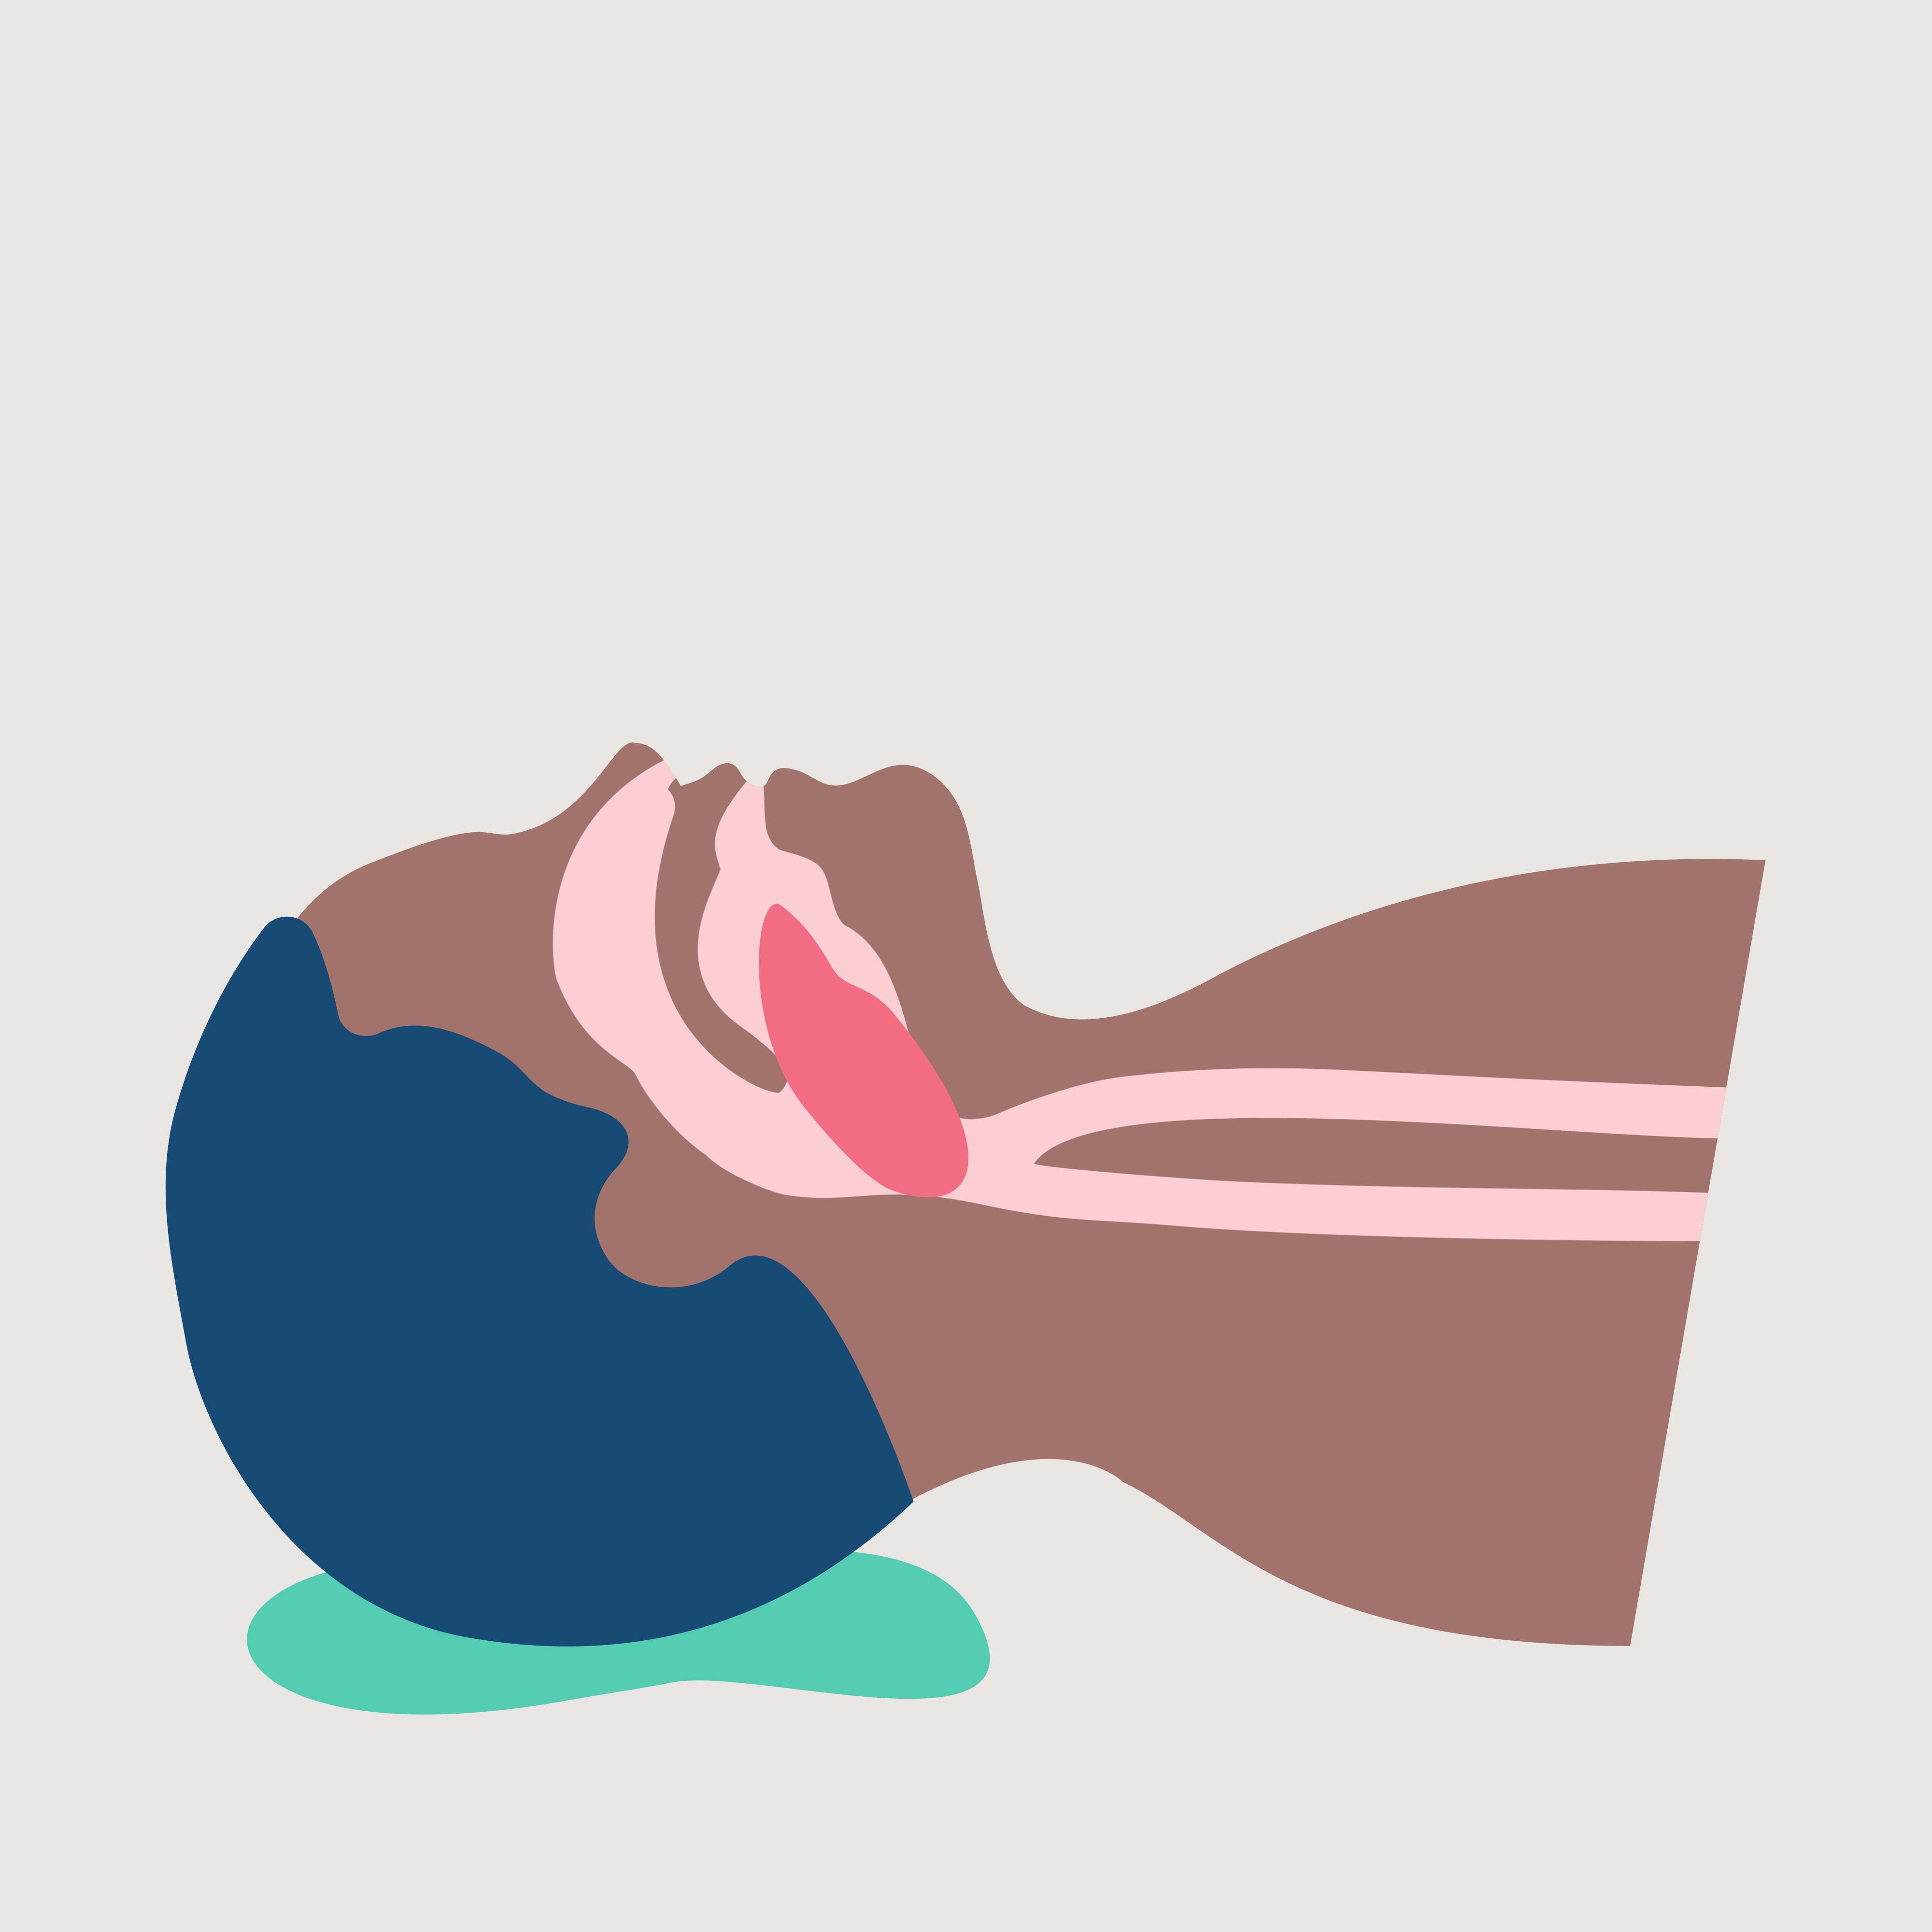
Andning
L
-
A
B
C
D
E
Blockerad luftväg
Om personen har en onormal eller ingen andning hjälper man till genom att skapa en fri luftväg
Böj huvudet bakåt för att säkerställa att inte tungan täpper igen luftvägen.
Ingen andning leder alltid till hjärtstopp, som sedan leder till döden.
Notes:
A:
Andning.
Skapa en öppen luftväg
Ryggdunk – buktryck
Luta huvudet bakåt
Stabilt sidoläge
Kontrollera att bröstkorgen lyfter

Slide 7
Andning
L
-
A
B
C
D
E
Öppen luftväg
Om personen har en onormal eller ingen andning hjälper man till genom att skapa en fri luftväg
Böj huvudet bakåt för att säkerställa att inte tungan täpper igen luftvägen.
Öva gärna på varandra
Ingen andning leder alltid till hjärtstopp, som sedan leder till döden.
Notes:
A:
Andning.
Skapa en öppen luftväg
Ryggdunk – buktryck
Luta huvudet bakåt
Stabilt sidoläge
Kontrollera att bröstkorgen lyfter

Slide 8
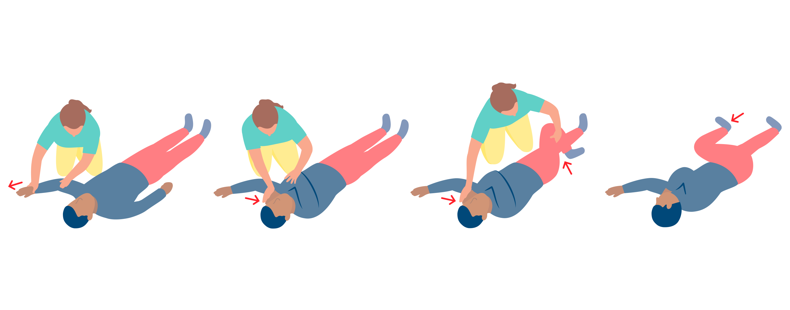
Stabilt sidoläge
L
-
A
B
C
D
E
Om en person är medvetslös med normal andning så placera personen i stabilt sidoläge.
Detta gör man för att minimera risken för att tungan faller bakåt och blockerar luftvägarna.
Öva gärna på varandra
Ingen andning leder alltid till hjärtstopp, som sedan leder till döden.
Notes:
Hjärtläge är ett sätt att avlasta andningsorgan
Ill: hjärtläge
B:
Bedöm andning.
- Kontrollera hur personen andas. Om medvetslöshet med normal andning -lägg i stabilt sidoläge.
- Om ingen andning eller onormal andning, larma 112 och starta hjärt-lungräddning.
Underlätta andningen genom att lossa åtsittande kläder, halsband, avlägsna slips eller halsduk, placera i hjärtläge om andning en är försvårad.
Om andningen är så eftersatt att man inte kan hitta den inom 10 sekunder påbörjas HLR. Hämta hjärtstartare utan att låta HLR blir fördröjd.

Slide 9
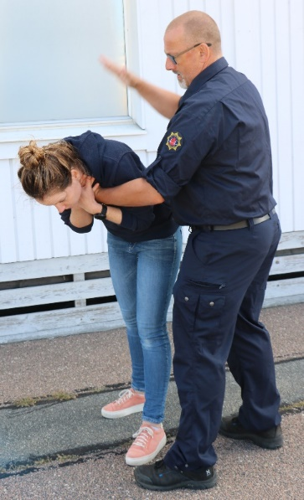
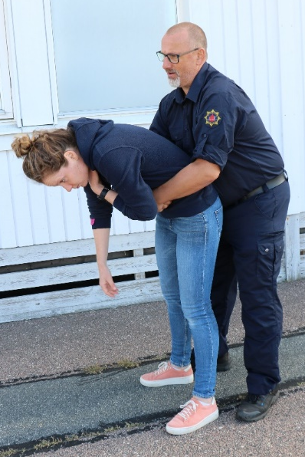
Främmande föremål
L
-
A
B
C
D
E
När en person sätter något i halsen handlar det om att agera snabbt och kraftfullt.
För att få loss ett främmande föremål uppmana personen att hosta, om detta inte löser problemet övergå till att ge:
5 ryggdunkar följt av 5 buktryck, upprepa tills föremålet kommit upp.
Ingen andning leder alltid till hjärtstopp, som sedan leder till döden.
Notes:
A:
Andning.
Skapa en öppen luftväg
Ryggdunk – buktryck
Luta huvudet bakåt
Stabilt sidoläge
Kontrollera att bröstkorgen lyfter

Slide 10
Bedöm andning
L
-
A
B
C
D
E
Om en person är medvetslös med onormal eller ingen andning, så räknas det som ett förmodat eller kommande hjärtstopp.
  Påbörja HLR
  En medveten person med normal andning.
  Hjärtläge
  Lossa åtsittande kläder t.ex. slips eller halsband
Notes:
Hjärtläge är ett sätt att avlasta andningsorgan
Ill: hjärtläge
B:
Bedöm andning.
- Kontrollera hur personen andas. Om medvetslöshet med normal andning -lägg i stabilt sidoläge.
- Om ingen andning eller onormal andning, larma 112 och starta hjärt-lungräddning.
Underlätta andningen genom att lossa åtsittande kläder, halsband, avlägsna slips eller halsduk, placera i hjärtläge om andning en är försvårad.
Om andningen är så eftersatt att man inte kan hitta den inom 10 sekunder påbörjas HLR. Hämta hjärtstartare utan att låta HLR blir fördröjd.

Slide 11
Hjärt- och lungräddning
L
-
A
B
C
D
E
Hjärt- lungräddning är en livsuppehållande åtgärd som utförs för att pumpa runt blodet när hjärtat sluta slå.
Genom att förse hjärnan med syre kan vi rädda en person från allvarliga hjärnskador och förhoppningsvis rädda liv.
Notes:
Hjärtläge är ett sätt att avlasta andningsorgan
Ill: hjärtläge
B:
Bedöm andning.
- Kontrollera hur personen andas. Om medvetslöshet med normal andning -lägg i stabilt sidoläge.
- Om ingen andning eller onormal andning, larma 112 och starta hjärt-lungräddning.
Underlätta andningen genom att lossa åtsittande kläder, halsband, avlägsna slips eller halsduk, placera i hjärtläge om andning en är försvårad.
Om andningen är så eftersatt att man inte kan hitta den inom 10 sekunder påbörjas HLR. Hämta hjärtstartare utan att låta HLR blir fördröjd.

Slide 12
Hjärt- och lungräddning
HLR
Om en person är medvetslös och inte andas så påbörjas HLR utan fördröjning. Varje sekund räknas!
Med bröstkompressioner pumpas blodet runt i kroppen och på så sätt syresätts hjärnan, gör 30 kompressioner i en takt av 100-120 med ett djup på 5-6 cm.
Notes:
Hjärtläge är ett sätt att avlasta andningsorgan
Ill: hjärtläge
B:
Bedöm andning.
- Kontrollera hur personen andas. Om medvetslöshet med normal andning -lägg i stabilt sidoläge.
- Om ingen andning eller onormal andning, larma 112 och starta hjärt-lungräddning.
Underlätta andningen genom att lossa åtsittande kläder, halsband, avlägsna slips eller halsduk, placera i hjärtläge om andning en är försvårad.
Om andningen är så eftersatt att man inte kan hitta den inom 10 sekunder påbörjas HLR. Hämta hjärtstartare utan att låta HLR blir fördröjd.

Slide 13
Hjärt- och lungräddning
L
-
A
B
C
D
E
Blodet syresätter hjärnan men efter en stund kommer syret i blodet vara förbrukat. Då måste mer syre tillföras via inblåsningar. Luta huvudet bakåt, knip hårt om näsan och ge 2 inblåsningar via munnen. Varje inblåsning ska ta en sekund följt av en sekunds paus. När du ser att bröstkorgen reser sig vet du att du blåst tillräckligt hårt. När dessa är genomförda återgå till att göra 30 kompressioner. Upprepa till dess att personen vaknar eller räddningspersonal tar över.
Notes:
Hjärtläge är ett sätt att avlasta andningsorgan
Ill: hjärtläge
B:
Bedöm andning.
- Kontrollera hur personen andas. Om medvetslöshet med normal andning -lägg i stabilt sidoläge.
- Om ingen andning eller onormal andning, larma 112 och starta hjärt-lungräddning.
Underlätta andningen genom att lossa åtsittande kläder, halsband, avlägsna slips eller halsduk, placera i hjärtläge om andning en är försvårad.
Om andningen är så eftersatt att man inte kan hitta den inom 10 sekunder påbörjas HLR. Hämta hjärtstartare utan att låta HLR blir fördröjd.

Slide 14
Cirkulation
L
-
A
B
C
D
E
Vid olycksfall skadas ofta blodkärl, vilket kan leda till blödningar både yttre och inre. Försämrad blodcirkulation är den näst vanligaste orsaken till att personer avlider till följd av skador.
Därför är det av största vikt att dessa upptäcks och behandlas tidigt.
Vid stora blödningar prioriteras dessa utan undantag!
Vid stora blödningar prioriteras dessa utan undantag!
Notes:
C:
Cirkulation.
- Förebygg cirkulationssvikt genom att stoppa blödningar, lägg förband på öppna sår/skador.
- Förhindra avkylning.
- Låt personen vara i stillhet.

Slide 15
Cirkulation
L
-
A
B
C
D
E
Yttre blödningar kan tyckas lätt att hitta då det syns på utsidan av kroppen, lyft på kläder och glöm inte att undersöka baksidan av kroppen.
Det finns olika metoder att yttre blödning, tryckförband, avsnörande förband och skyddsförband.
Vid stora blödningar prioriteras dessa utan undantag!
Vid stora blödningar prioriteras dessa utan undantag!
Notes:
C:
Cirkulation.
- Förebygg cirkulationssvikt genom att stoppa blödningar, lägg förband på öppna sår/skador.
- Förhindra avkylning.
- Låt personen vara i stillhet.

Slide 16
Cirkulation
L
-
A
B
C
D
E
Yttre blödningar kan tyckas lätt att hitta då det syns på utsidan av kroppen, att identifiera en inre kan däremot vara svårare.
En inre blödning kan visa sig så som att man känner sig yr, orolig, ångest symtom, kall, svettig samt blåaktig hud. En inre blödning kan endast behandlas av sjukvårdspersonal.
Vid stora blödningar prioriteras dessa utan undantag!
Vid stora blödningar prioriteras dessa utan undantag!
Notes:
C:
Cirkulation.
- Förebygg cirkulationssvikt genom att stoppa blödningar, lägg förband på öppna sår/skador.
- Förhindra avkylning.
- Låt personen vara i stillhet.

Slide 17
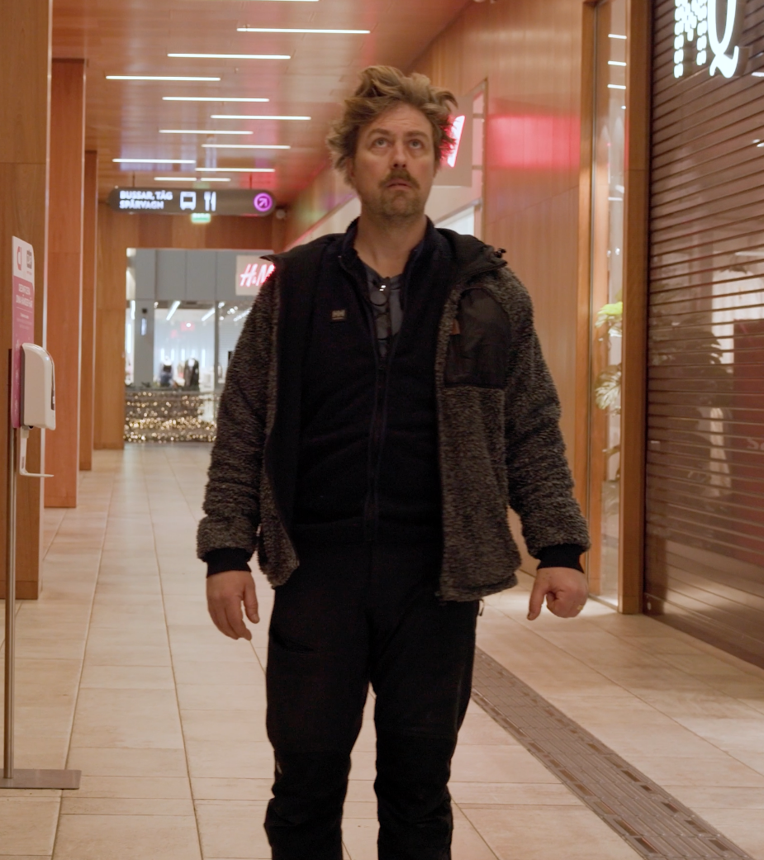
Dysfunktion
L
-
A
B
C
D
E
Dysfunktion skulle kunna förklaras med att någonting i kroppen inte fungerar som det ska. Så som att ett ben är av eller en person som inte förstår vad man säger. Vid en stroke upplevs personen ofta som förvirrad och med nedsatt kroppsfunktion.
Vid tydlig förvirring:
Ansikte – Kroppsdel – Uttal – Tid
Notes:
D:
Dysfunktion.
Kontrollera personens allmänna tillstånd. Med dysfunktion tänker man ”är det något hos personen som inte fungerar som det bör”
Talar osammanhängande
Problem att röra sig
Påverkad
Frakturer
Avancerad info
A - Alert, patienten är fullt vaken
V - Verbal responsive, slö men reagerar på tilltal
P - Pain responsive, reagerar på smärta
U - Unresponsive, ingen reaktion
S - Situation
B - Bakgrund
A - Aktuellt
R - Rekommendationer

Slide 18
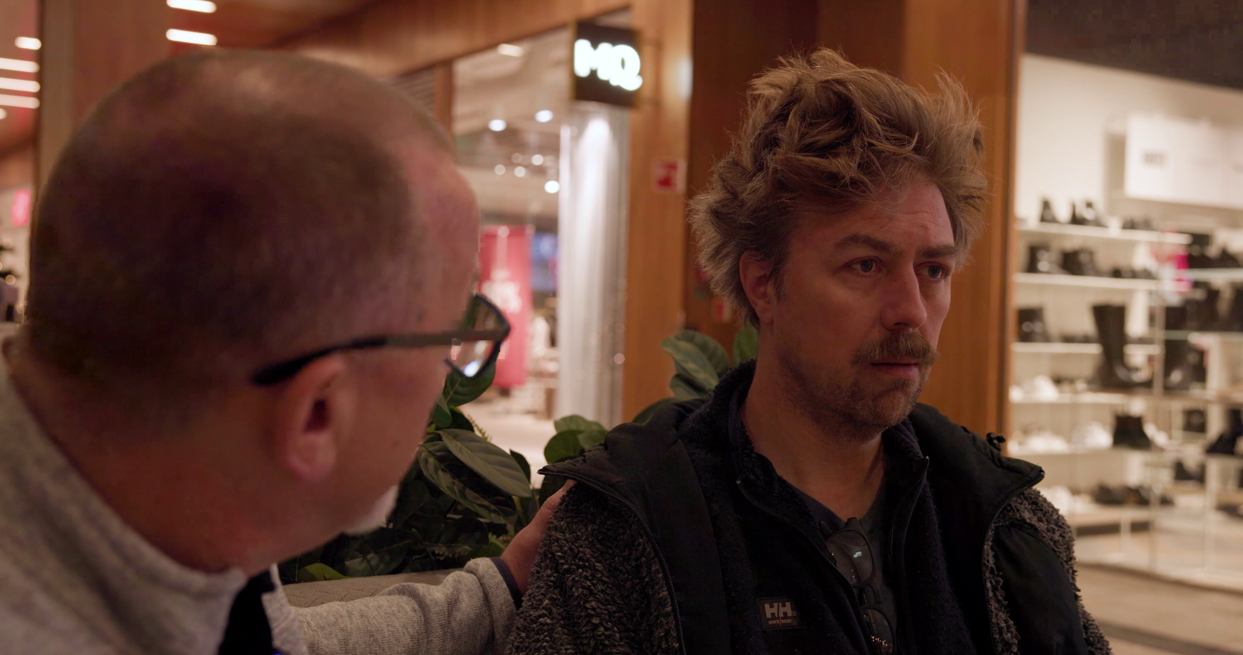
Dysfunktion
L
-
A
B
C
D
E
Vid misstänkt stroke görs en kontroll som kallas för AKUT-testet.
Låt personen sitta bekvämt och gör testet som du hittar på nästa sida.
Vid tydlig förvirring:
Ansikte – Kroppsdel – Uttal – Tid
Notes:
D:
Dysfunktion.
Kontrollera personens allmänna tillstånd. Med dysfunktion tänker man ”är det något hos personen som inte fungerar som det bör”
Talar osammanhängande
Problem att röra sig
Påverkad
Frakturer
Avancerad info
A - Alert, patienten är fullt vaken
V - Verbal responsive, slö men reagerar på tilltal
P - Pain responsive, reagerar på smärta
U - Unresponsive, ingen reaktion
S - Situation
B - Bakgrund
A - Aktuellt
R - Rekommendationer

Slide 19

Ansikte:
Le och visa tänderna
Kroppsdel:
Lyft armarna och håll kvar i 10 sekunder.
Uttal:
Talar personen sluddrigt?
Tid:
Larma 112
Ansikte:
Le och visa tänderna. Hänger mungipan?
→ LARMA 112
Kroppsdel:
Förlamning i en arm? Lyft armarna och håll kvar i 10 sekunder.
→ LARMA 112
Uttal:
Säg meningen: det är vackert väder idag. Talar personen sluddrigt?
→ LARMA 112
Tid:
Symptomen kommer plötsligt och måste behandlas snabbt.
→ LARMA 112
Notes:
AKUT-testet: Fyra rutor – Snett ansikte, arm, uttal, klocka

Slide 20
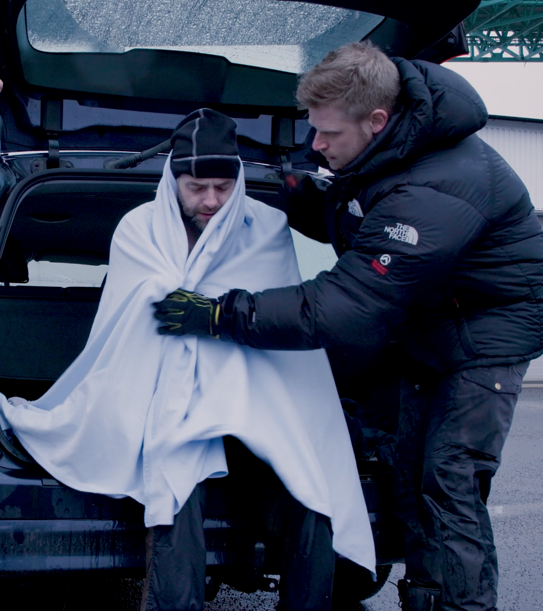
Exponering
L
-
A
B
C
D
E
Exponering är den avslutande bokstaven i bedömningsmodellen. En punkt som ofta glöms bort men som kan ha en stor betydelse för utgången. Även om vi som är friska kan uppleva det som varmt blir en person som ligger på marken lätt nedkyld. Likväl som en person som drabbats av värmeslag behöver svalka.
Notes:
E:
Exponering.
- Avbryt exponering mot kyla, värme, rök, allergener, kem
- Dolda skador

Slide 21
Exponering
L
-
A
B
C
D
E
Vanligt förekommande är att en person skadar sig eller av annan anledning rekommenderas att sitta ner, inte helt ovanligt på marken. Då marken avleder värme från kroppen bör den drabbade erbjudas något isolerande att sitta på och en filt att värma sig med.
Notes:
E:
Exponering.
- Avbryt exponering mot kyla, värme, rök, allergener, kem
- Dolda skador

Slide 22
Åtgärd:
Exponering
L
-
A
B
C
D
E
Även om exponering i många fall handlar om att se till att en person inte fryser måste man också beakta andra typer av exponeringar, så som värme, farliga ämnen eller allergener med mera.
Notes:
E:
Exponering.
- Avbryt exponering mot kyla, värme, rök, allergener, kem
- Dolda skador

Slide 23
Nu är du klar!
Ta väl hand om varandra!

